Slide 1
Литературное чтение 2 класс
УМК «Школа России»
Тест №4
О БРАТЬЯХ НАШИХ МЕНЬШИХ

Slide 2
Все вопросы и задания разделены на три уровня сложности: уровень А – базовый, уровень В – средней сложности, уровень С – повышенной сложности. Задания уровней А и В предполагают один верный ответ, в заданиях уровня С может быть как один, так и несколько правильных ответов.
Рекомендации по оцениванию результатов:
Каждое верно выполненное задание
уровня А оценивается в 1 балл,
уровня В – в 2 балла,
уровня С – в 3 балла.
100% - оценка «5»;
не менее 75% - оценка «4»;
не менее 50% - оценка «3»;
менее 50% - оценка «2».

Slide 3
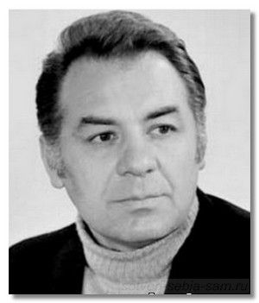
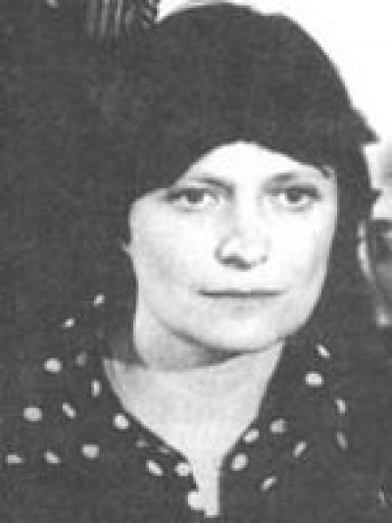
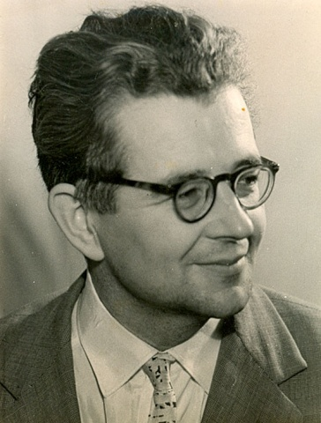
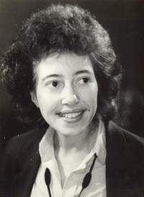
А1
Кто автор стихотворения «Кошкин щенок»?
Б.Заходер
И.Пивоварова
В.Берестов
М.Бородицкая
1
2
3
4

Slide 4
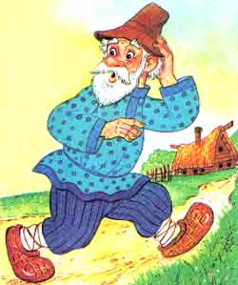
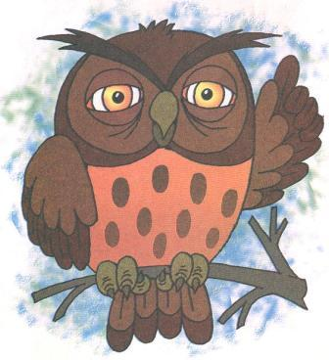
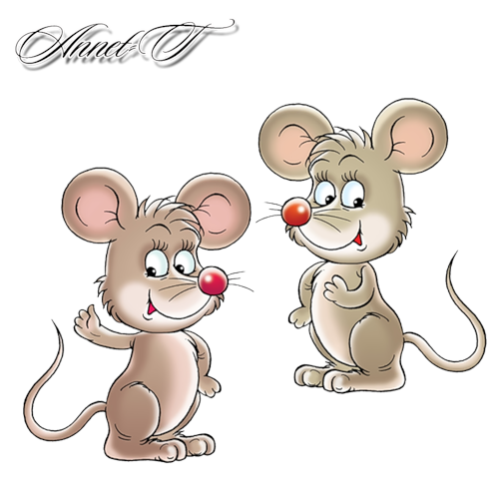
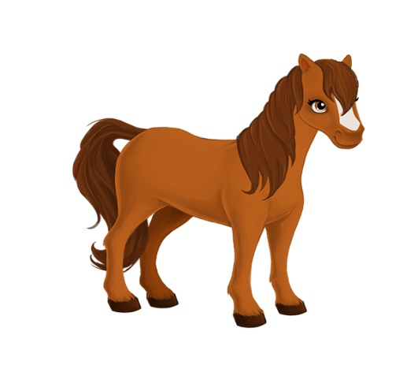
А2
Отметь, какой персонаж лишний.
старик
сова
мыши
лошадь
1
2
3
4

Slide 5
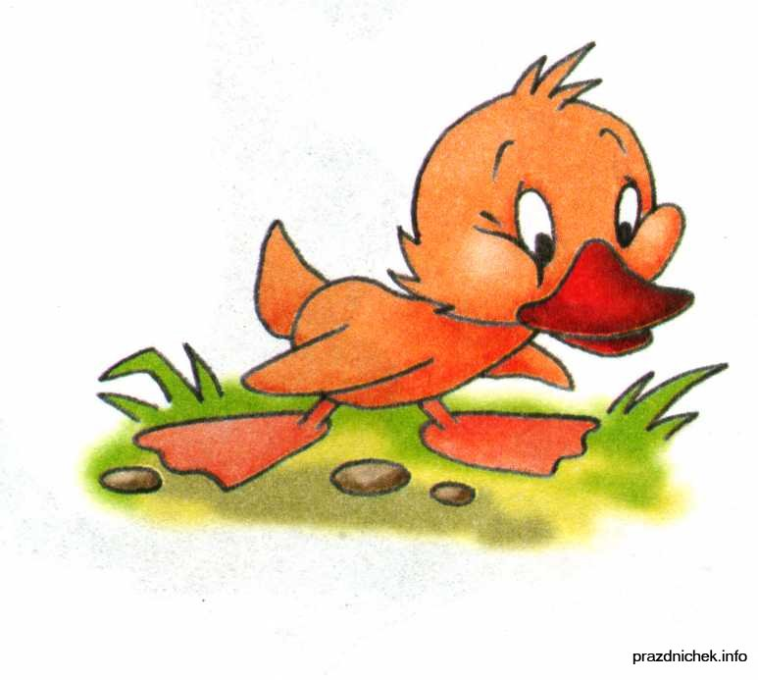
А3
Как звали храброго утёнка?
1
Серёжа
2
Миша
3
Алёша
4
Тимоша

Slide 6
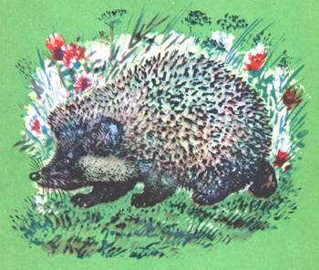
В1
К какому произведению подходит пословица?
Ты пожалей – и тебя пожалеют.
Е.Чарушин
СТРАШНЫЙ
РАССКАЗ
1
2
3
4

Slide 7
В2
Узнай название рассказа по опорным словам.
Скрипка, ручей, щепка, музыка, медведь.
Е.Чарушин
СТРАШНЫЙ
РАССКАЗ
1
2
3
4

Slide 8
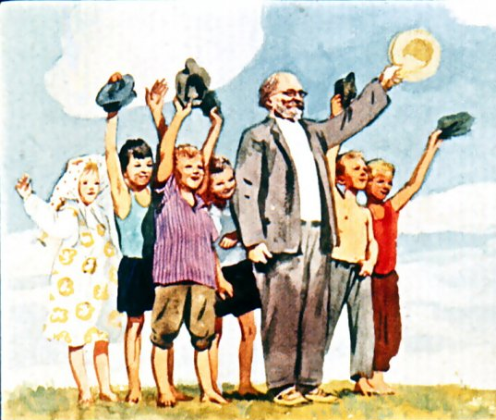
С1
Какими были ребята из рассказа М.Пришвина «Ребята и утята»?
1
несмышлёными
2
злыми
3
весёлыми
4
беззаботными

Slide 9
Ключ к тесту:
А1 | А2 | А3 | В1 | В2 | С1
3 | 4 | 3 | 1 | 1 | 1,3,4
1б. | 1б. | 1б. | 2б. | 2б. | 3б.

Slide 10
http://sotvori-sebia-sam.ru/wp-content/uploads/2014/11/zahoder6.jpg - Б.Заходер
http://chitat-knigu-a-mazina-varvari.ru/wp-content/uploads/2015/08/22-08-2015-18-36-59-PivovarovaI-M-2..jpg - И.Пивоварова
http://berestov.org/wp-content/gallery/arhiv-berestov/scan0009.jpg - В.Берестов
http://ukfx.ru/system/files/505/original/i_borodizkaja_1.jpg - М.Бородицкая
http://www.teremok.in/images/Pih04.jpg - старик
http://3.bp.blogspot.com/-kbOiVqLSPgY/TZAXp6LQWKI/AAAAAAAAAog/m844epGYQXk/s1600/kartinka_004.jpg - сова
http://img-fotki.yandex.ru/get/5014/28257045.680/0_72b1e_72f92ec2_L.png - мыши
http://zaikinmir.ru/kartinki/images/loshad/loshad-kartinki-1.jpg - лошадь
http://prazdnichek.info/uploads/posts/2010-04/1271797777_img224.jpg - утенок
http://clickbooks.ru/pictures/2/53/3363043_sbig1.jpg - ребята и утята
http://www.razvivalki.ru/s/skazka-khrabryj-utenok_1.jpg - храбрый утенок
http://www.blogimam.com/wp-content/uploads/2012/07/charushin.jpg - ежик
http://static.ozone.ru/multimedia/books_covers/1009464169.jpg - кошкин щенок
http://static.ozone.ru/multimedia/books_covers/1013411094.jpg - музыкант
http://diafilmy.su/uploads/posts/2014-05/1401297934_26r.jpg - ребята
http://saz.ucoz.ru/_ph/22/231319653.jpg - А.Шибаев
http://sp.bvf.ru/image/photo/878632_s2.jpg - сова
http://ic.pics.livejournal.com/smugasta/13705746/548295/548295_original.jpg - ворона
http://4.bp.blogspot.com/--nVjzdCkhgo/U7GIOcCGRyI/AAAAAAAAQ_s/FllVdDf3vew/s1600/%D0%A0%D0%B8%D1%81%D1%83%D0%BD%D0%BE%D0%BA1.png - ежик
http://pro100123.ru/sites/default/files/dog2.png - собака
http://animal-store.ru/img/2015/043018/5258885 - кошка
http://dasha46.narod.ru/Encyclopedic_Knowledge/Biology/Animals/BugsAndInsects/2/Strekoza1.jpg - стрекоза
http://wallgen.ru/fot/50/utyata_pushistye_lapochki_zheltogo_cveta_1920x1200.jpg - утята

Slide 11
Ссылки на интернет-ресурсы
http://www.desktophdw.com/wallstock/orange-retro-polka-dots-backgrounds-wallpapers.jpg
http://3rifa.com.ua/media/catalog/product/cache/1/image/1200x1200/9df78eab33525d08d6e5fb8d27136e95/l/a/lapa_trace_08_1_12_1.png
http://dutsadok.com.ua/clipart/zhivotnye/pes_kot.png
http://s4.pic4you.ru/y2014/05-21/24687/4403582-thumb.png
http://img-fotki.yandex.ru/get/9066/16969765.1bb/0_87f2f_c9aefb9f_orig.png
Шаблон выполнен
учителем иностранного языка
МОУ СОШ №1 г. Камешково
Шахториной О. В.
Литература:
Контрольно-измерительные материалы. Литературное чтение. 2 класс. Сост. С.В.Кутявина

